Slide 1
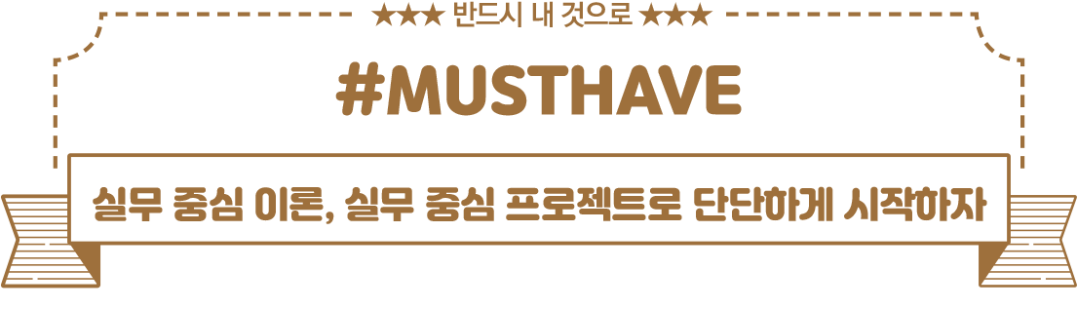



Slide 2

우리는
가치가 성장하는
시간을
만듭니다.

Slide 3
00 개발 환경 구축
[1단계] 빠르게 익히는 JSP 기초
01 JSP 기본
02 내장 객체(Implicit Object)
03 내장 객체의 영역(Scope)
04 쿠키(Cookie)
05 데이터베이스
06 세션(Session)
07 액션 태그(Action Tag)
[Project] 08 모델1 방식의 회원제 게시판 만들기
[Project] 09 게시판에 페이징 기능 넣기
[2단계] 고급 기능으로 스킬 레벨업
10 표현 언어(EL : Expression Language)
11 JSP 표준 태그 라이브러리(JSTL)
12 파일 업로드 및 다운로드
13 서블릿(Servlet)
[Project] 14 모델2 방식(MVC 패턴)의 자료실형 게시판 만들기
[3단계] 프로젝트로 익히는 현업 스킬
[Project] 15 웹소켓으로 채팅 프로그램 만들기
[Project] 16 SMTP를 활용한 이메일 전송하기
[Project] 17 네이버 검색 API를 활용한 검색 결과 출력하기
[Project] 18 배포하기

Slide 4

14
모델2 방식(MVC 패턴)의
자료실형 게시판 만들기

Slide 5
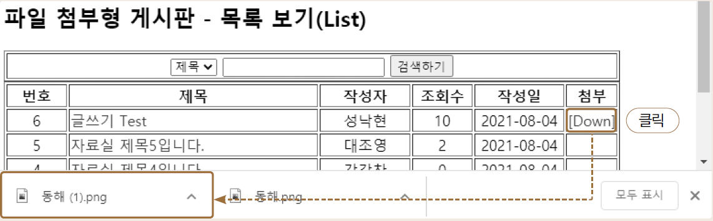
PROJECT
모델2 방식(MVC 패턴)의 자료실형 게시판 만들기

Slide 6
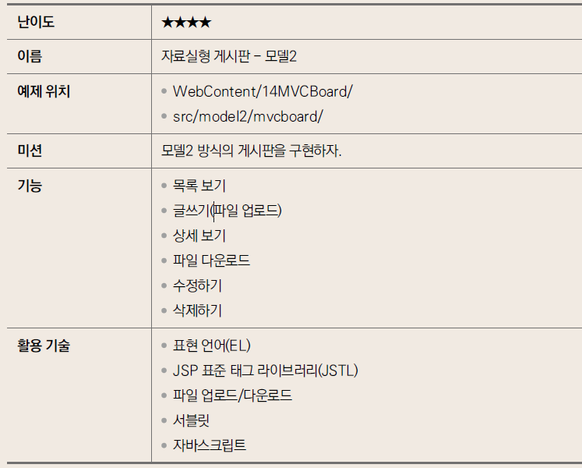
PROJECT
모델2 방식(MVC 패턴)의 자료실형 게시판 만들기

Slide 7
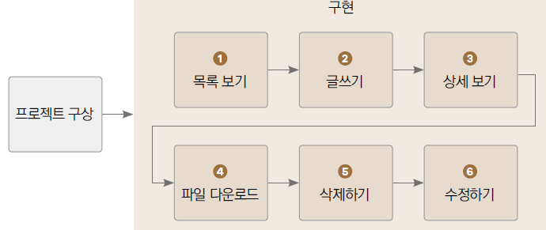
학습 목표
학습 순서
활용 사례
MVC 패턴을 적용한 모델2 방식의 게시판 제작
회원인증 없이 누구나 사용할 수 있고, 파일 첨부와 다운로드 기능 제공
파일을 첨부할 수 있는 게시판은 자료실뿐만 아니라 다양한 형태로 사용
첨부된 파일이 상품 이미지라면 쇼핑몰로, 영상이라면 인강 사이트로 활용

Slide 8
14.1 프로젝트 구상(1)
EL, JSTL, 파일 업로드, 서블릿을 종합적으로 활용하여 자료실형 게시판을 제작
학습할 자료실형 게시판의 기능
비회원제
회원인증 없이 누구나 글을 작성
글쓰기 시 비밀번호 입력이 필수
비밀번호를 통해 수정이나 삭제 가능
자료실
글쓰기 시 파일을 첨부 가능
파일 첨부 시 정해진 용량 이상은 업로드할 수 없음
첨부된 파일 다운로드 가능

Slide 9
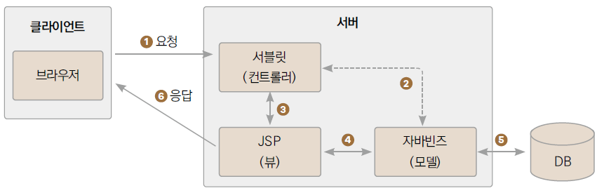
14.1 프로젝트 구상(2)
14.1.1 자료실형 게시판의 프로세스
모델2의 구조

Slide 10
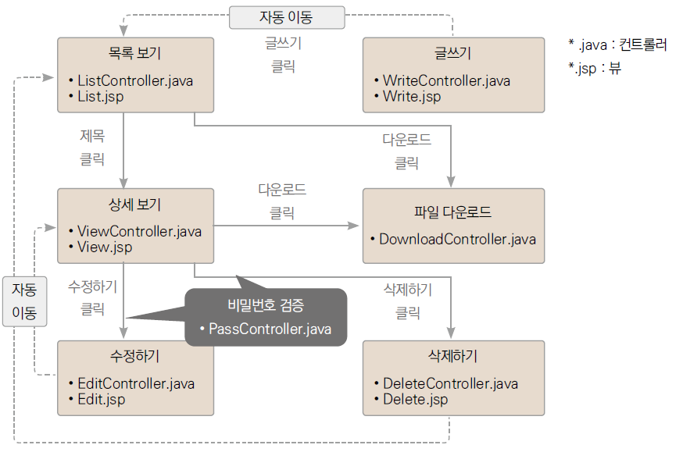
14.1 프로젝트 구상(3)
자료실형 게시판 프로세스

Slide 11
14.1 프로젝트 구상(4)
14.1.2 기능별 요청명 정의
[표 14-1] 게시판 기능별 요청명 패턴
기능 | 매핑 방법 | 요청명 | 컨트롤러(서블릿) | 뷰(JSP) 경로
목록 보기 | web.xml | /mvcboard/list.do | ListController | /14MVCBoard/List.jsp
글쓰기 | web.xml | /mvcboard/write.do | WriteController | /14MVCBoard/Write.jsp
상세 보기 | 애너테이션 | /mvcboard/view.do | ViewController | /14MVCBoard/View.jsp
비밀번호 검증 | 애너테이션 | /mvcboard/pass.do | PassController | /14MVCBoard/Pass.jsp
수정 | 애너테이션 | /mvcboard/edit.do | EditController | /14MVCBoard/Edit.jsp
삭제 | 애너테이션 | 필요 없음 | PassController | 필요 없음
다운로드 | 애너테이션 | /mvcboard/download.do | DownloadController | 필요 없음

Slide 12
14.1 프로젝트 구상(5)
첫째, 학습이 목적이므로 매핑은 web.xml과 애너테이션을 혼합해서 사용
실전에서는 보통 한 가지만 이용
둘째, 대부분 기능의 패턴이 비슷하지만, 삭제와 다운로드만 조금 차이남
삭제의 경우는 비밀번호가 일치하면 그 즉시 게시물을 삭제하면 되므로 요청명과 뷰가 필요 없음
다운로드의 경우에는 요청했을 때 파일이 즉시 다운로드되므로 역시 뷰가 필요 없음

Slide 13
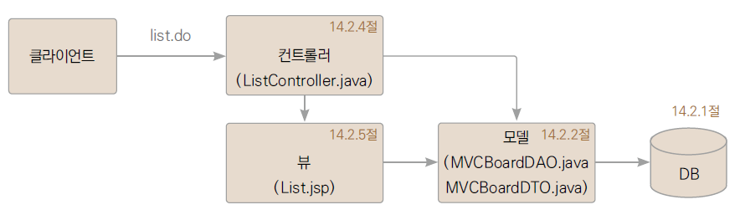
14.2 목록 보기(1)
목록 보기 처리 프로세스와 담당 모듈(파일)
데이터베이스 → 모델 → 컨트롤러 → 뷰 순서로 구현

Slide 14
14.2 목록 보기(2)
14.2.1 테이블 생성
[표 14-2] mvcboard 테이블 정의서
컬럼명 | 데이터 타입 | null 허용 | 키 | 기본값 | 설명
idx | number | N | 기본키 |  | 일련번호. 기본키
name | varchar2(50) | N |  |  | 작성자 이름
title | varchar2(200) | N |  |  | 제목
content | varchar2(2000) | N |  |  | 내용
postdate | date | N |  | sysdate | 작성일
ofile | varchar2(200) | Y |  |  | 원본 파일명
sfile | varchar2(30) | Y |  |  | 저장된 파일명
downcount | number | N |  | 0 | 다운로드 횟수
pass | varchar2(50) | N |  |  | 비밀번호
visitcount | number | N |  | 0 | 조회수

Slide 15
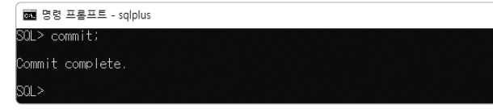
14.2 목록 보기(3)
데이터베이스에 테이블을 생성하고 테스트용 데이터를 추가
01 명령 프롬프트(cmd)를 실행
02 sqlplus 명령으로 오라클 데이터베이스에 연결
사용자 이름 : musthave
비밀번호 : 1234
03 테이블 생성 쿼리문을 입력
04 desc 명령으로 테이블이 잘 생성되었는지 확인
05 게시판에서 처음으로 작성할 부분은 목록 - 목록에 레코드가 문제없이 출력되는지 확인을 위해 5개의 더미 데이터를 입력
06 commit을 실행해 변경사항을 데이터베이스에 반영

Slide 16
14.2 목록 보기(4)
14.2.2 DTO 및 DAO 클래스 생성
mvcboard 테이블에 해당하는 DTO 클래스와 DAO 클래스 작성
클래스는 {프로젝트 루트}/Java Resources/src에 model2.mvcboard 패키지를 생성한 후 작성
[예제 14-1] 게시판용 DTO ① 멤버 변수는 컬럼명과 동일하게 정의 ② 각 멤버 변수에 해당하는 게터/세터 메서드를 정의

Slide 17
14.2 목록 보기(5)
[예제 14-2] 게시판용 DAO - 커넥션 풀 상속 - 검색 조건에 맞는 게시물의 개수를 반환 - 쿼리문 준비 - 검색 조건이 있다면 WHERE절로 추가 - 쿼리문 생성 및 실행 - 검색된 게시물 개수 저장 - 게시물 개수를 서블릿으로 반환 - 검색 조건에 맞는 게시물 목록을 반환(페이징 기능 지원) - 검색 조건이 있다면 WHERE절로 추가 - 게시물 구간은 인파라미터로.. - 동적 쿼리문 생성 - 인파라미터 설정 - 쿼리문 실행 - 반환된 게시물 목록을 List 컬렉션에 추가 - 목록 반환

Slide 18
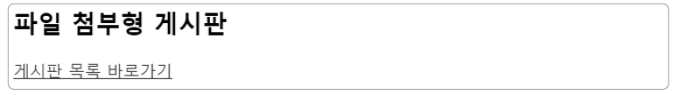
14.2 목록 보기(6)
14.2.3 진입 화면 작성
서블릿은 JSP와 달리 이클립스에서 바로 실행할 수 없으므로, 편의를 위해 게시판 목록 바로가기 링크를 포함하는 진입 페이지를 만들어 사용 [예제 14-3] 게시판 목록 바로가기 페이지 ① 서블릿 게시판 목록으로 바로가기 링크. 앞으로 게시판을 실행할 때 이 파일을 거쳐 진입

Slide 19
14.2 목록 보기(7)
목록에 대한 매핑 작성 - [표 14-1]의 게시판 기능별 요청명과 서블릿 클래스 [예제 14-4] 요청명과 서블릿 매핑
<?xml version="1.0" encoding="UTF-8"?> <web-app xmlns:xsi=... 생략 ...> ... 생략 ... <servlet> <servlet-name>MVCBoardList</servlet-name> ← 서블릿 이름 <servlet-class>model2.mvcboard.ListController</servlet-class> ← 서블릿 클래스 </servlet> <servlet-mapping> <servlet-name>MVCBoardList</servlet-name> ← 서블릿 이름 <url-pattern>/mvcboard/list.do</url-pattern> ← 요청명 </servlet-mapping> </web-app> </>

Slide 20
14.2 목록 보기(8)
14.2.4 컨트롤러(서블릿) 작성
[예제 14-5] 서블릿 클래스( 컨트롤러) ① HttpServlet을 상속하고 ② doGet( ) 메서드를 오버라이드 ③ DAO 객체를 생성 ④ 모델로 전달할 검색 매개변수 및 뷰로 전달할 페이징 관련 값 저장을 위한 Map 컬렉션을 생성 ⑤ 매개변수로 전달된 검색어가 있다면 Map 컬렉션에 저장 ⑥ 데이터베이스로부터 게시물의 개수를 가져오기 ⑦ 페이징 설정값 상수를 가져와 페이지당 게시물 수와 블록당 페이지 수를 계산 ⑧ 현재 페이지를 확인 ⑨ 목록에 출력할 게시물 범위를 계산해 매개변수 컬렉션(map)에 추가 ⑩ 검색어와 게시물 범위를 담은 map을 건네 게시물 목록 받기 ⑪ 뷰로 전달할 매개변수를 Map 컬렉션에 추가 ⑫ 뷰로 전달할 데이터를 request 영역에 저장한 후 List.jsp로 포워드 ⑬ boardLists는 ⑩에서 가져온 게시물 목록

Slide 21
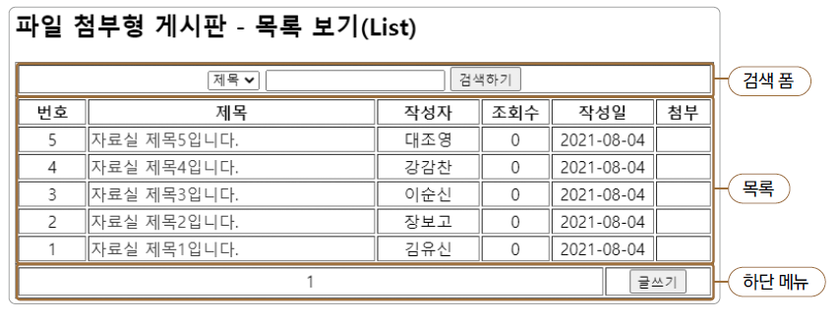
14.2 목록 보기(9)
14.2.5 뷰(JSP) 만들기

Slide 22
14.2 목록 보기(10)
[예제 14-6] 뷰( JSP) 코드 ① <a> 태그를 사용하면 기본적으로 생기는 밑줄을 제거 ② 검색폼을 정의 - 여기서 입력된 검색어는 [예제 14-5] ListController 서블릿으로 전송된 후, [예제 14-2] MVCBoardDAO 클래스의 selectCount( )와 selectListPage( ) 메서드의 인수로 전달 ③ EL의 empty 연산자로 출력할 게시물이 없는지 확인 - boardLists는 ListController에서 request 영역에 저장한 값([예제 14-5]의 ⑬) ④ 출력할 게시물이 있다면 <c:forEach> 태그를 통해 반복 출력 ⑤ <c:forEach> 태그의 varStatus 속성을 이용해서 목록에 출력할 가상번호를 계산
${ 전체 게시물 수 - (((현재 페이지 번호 - 1) * 페이지 사이즈) + varStatus의 index값) }
첫 번째 게시물 : 5 - (((1-1) * 10) + 0) = 5
두 번째 게시물 : 5 - (((1-1) * 10) + 1) = 4
▶ 다음 쪽에 이어짐

Slide 23
14.2 목록 보기(11)
[예제 14-6] 뷰( JSP) 코드 ⑥ 상세보기 페이지로 바로가기 링크. 게시물의 일련번호를 매개변수로 사용 ⑦ 첨부된 파일을 다운로드하기 위한 링크. 원본 파일명과 저장된 파일명 및 일련번호를 매개변수로 사용 (파일 다운로드는 14.5절에서 학습) ⑧ 페이지 번호 바로가기 링크 ⑨ [글쓰기] 버튼 (글쓰기는 14.3절에서 학습)
목록 보기 기능을 확인을 위해 진입 화면인 Default.jsp를 실행 - List.jsp가 아닌 Default.jsp를 실행한 후 [게시판 목록 바로가기] 링크를 클릭
검색 기능이 동작하는지 확인

Slide 24
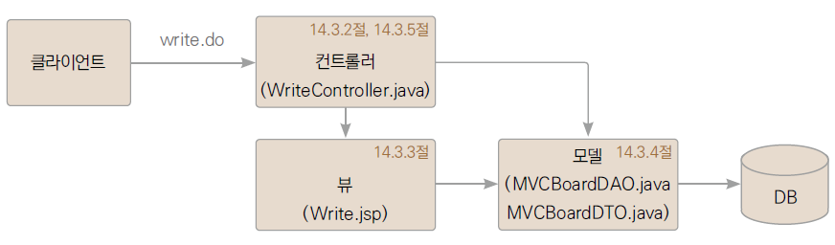
14.3 글쓰기(1)
글쓰기 처리 프로세스와 담당 모듈(파일)

Slide 25
14.3 글쓰기(2)
14.3.1 요청명/서블릿 매핑
요청명 매핑 작성(이번 절까지는 web.xml에서 사용하고, 다음 절부터는 애너테이션을 사용) [예제 14-7] 요청명/서블릿 매핑
<?xml version="1.0" encoding="UTF-8"?> <web-app xmlns:xsi=... 생략 ...> ... 생략 ... <servlet> <servlet-name>MVCBoardWrite</servlet-name> <servlet-class>model2.mvcboard.WriteController</servlet-class> </servlet> <servlet-mapping> <servlet-name>MVCBoardWrite</servlet-name> <url-pattern>/mvcboard/write.do</url-pattern> </servlet-mapping> </web-app>

Slide 26
14.3 글쓰기(3)
업로드할 파일의 제한 용량을 컨텍스트 초기화 매개변수로 추가(최대 1MB로 설정) [예제 14-8] 첨부 파일 최대 용량 설정
<?xml version="1.0" encoding="UTF-8"?> <web-app xmlns:xsi=... 생략 ...> ... 생략 ... <context-param> <param-name>maxPostSize</param-name> <param-value>1024000</param-value> </context-param> </web-app>

Slide 27
14.3 글쓰기(4)
14.3.2 컨트롤러 작성 1 - 작성 폼으로 진입
글쓰기 폼으로 진입하기 위한 부분(doGet( ) 메서드)과 폼값을 받아 DB 처리를 하는 부분(doPost( ) 메서드)으로 구분
[예제 14-9] 작성폼으로 진입하기 ① 작성폼으로 진입하기 위해 doGet( ) 메서드를 사용 - 단순히 글쓰기 페이지(Write.jsp)로 포워드만 해주면 됨
package model2.mvcboard; ... 임포트문 생략 ... public class WriteController extends HttpServlet { @Override protected void doGet(HttpServletRequest req, HttpServletResponse resp) throws ServletException, IOException { req.getRequestDispatcher("/14MVCBoard/Write.jsp").forward(req, resp); } }
1

Slide 28
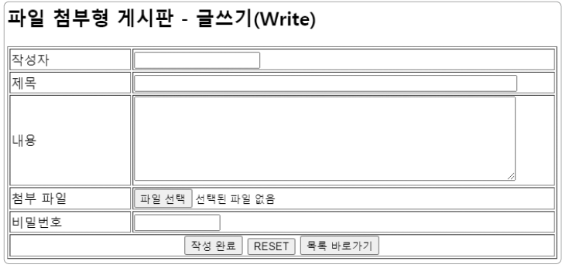
14.3 글쓰기(5)
14.3.3 뷰 작성

Slide 29
14.3 글쓰기(6)
14.3.3 뷰 작성
[예제 14-10] 글쓰기 폼 JSP ① 폼값을 서버로 전송하기 전에 필수 항목 중 빈 값이 있는지를 확인하기 위한 자바스크립트 함수 ② 파일을 첨부하기 위한 작성폼이므로 반드시 method=“post” enctype=“multipart/formdata”로 설정 ③ 파일 선택을 위한 입력 상자. type 속성이 “file” ④ 폼값을 전송하기 위한 버튼
목록 보기 화면에서 [글쓰기] 버튼을 클릭하여 글쓰기 화면이 나타나는지 확인

Slide 30
14.3 글쓰기(7)
14.3.4 모델 작성(DAO에 기능 추가)
글쓰기 폼에서 입력한 내용과 첨부 파일을 처리해주는 메서드를 DAO 클래스에 추가 [예제 14-11] 글쓰기 처리 메서드 추가 ① 웹 페이지(Write.jsp)에서 전송한 폼값을 서블릿(WriteController)이 받아 DTO에 저장 후 DAO로 전달 (해당 서블릿 코드는 잠시 후에 추가) ② INSERT 쿼리문을 작성 - 데이터베이스 테이블 스키마에서 downcount와 visitcount는 기본값을 0으로 설정했으므로 입력에서는 생략 ③ 쿼리문을 인수로 PreparedStatement 객체를 생성한 후 인파라미터를 설정 ④ 쿼리문을 실행하여 테이블에 입력 ⑤ 입력된 결과를 서블릿으로 반환

Slide 31
14.3 글쓰기(8)
14.3.5 컨트롤러 작성 2 - 폼값 처리
파일을 업로드해주는 유틸리티 클래스 작성 [예제 14-12] 파일 업로드용 유틸리티 클래스 ① request 객체, 디렉터리의 물리적 경로, 업로드 제한 용량을 매개변수로 MultipartRequest 객체를 생성해 반환 - MultipartRequest는 파일 업로드용 multipart/form-data 요청을 처리해주는 유틸리티 클래스(12.2.4절 참조) - 이 객체가 정상적으로 생성되면 파일 업로드가 완료됐다는 의미 ② 만약 파일 업로드에 실패했다면 null을 반환

Slide 32
14.3 글쓰기(9)
글쓰기 처리를 위한 서블릿을 작성 - WriteController에 doPost( ) 메서드를 추가 [예제 14-13] 컨트롤러에 글쓰기 메서드 추가 ① 파일이 업로드될 Uploads 디렉터리의 물리적 경로 ② web.xml에 컨텍스트 초기화 매개변수로 설정해둔 업로드 제한 용량 ③ 앞에서 만든 FileUtil.uploadFile( ) 메서드를 호출 ④ 파일 업로드에 실패하면 경고창을 띄워주고 작성 페이지(../mvcboard/write.do)로 다시 이동 파일 업로드에 성공했다면 그 외 처리를 수행 ⑤ 폼값을 DTO에 저장해 ⑨ DAO를 통해 데이터베이스에 기록 ⑥ 첨부 파일이 있을 경우 ⑦ 파일명을 변경 ⑧ 원래 파일명과 저장된 파일명을 따로 기록 ⑩ 모든 작업이 오류 없이 완료되었다면 목록으로 이동하고, 실패했다면 글쓰기 페이지로 다시 돌아감

Slide 33
14.3 글쓰기(10)
alertLocation( ) 메서드와 alertBack( ) 메서드를 JSFunction 클래스에 추가 - 서블릿에서 경고창을 띄운 후 다른 페이지로 이동하게 해주는 메서드 [예제 14-14] 유틸리티 메서드 추가 ① 기존에 정의된 메서드를 오버로딩하여 추가 ② 서블릿에서 즉시 내용을 출력하려면 response 내장 객체의 setContentType( ) 메서드로 콘텐츠 타입을 지정 ③ getWriter( ) 메서드를 통해 PrintWriter 객체를 가져옴 ④ 필요한 것은 자바스크립트 코드이므로, 하나의 문자열로 만든 후 서블릿에서 즉시 출력 - 경고창(alert) 띄운 후 페이지 이동(location) ⑤ alertBack( ) 메서드는 경고창을 띄워준 후 직전 페이지 이동 - alertLocation( ) 메서드와 같은 방식으로 구현

Slide 34
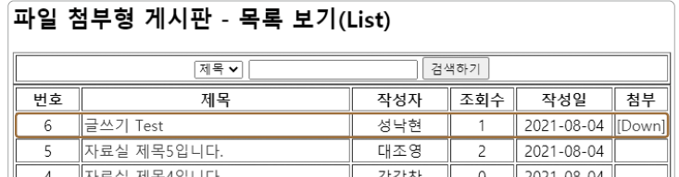
14.3 글쓰기(11)
14.3.6 동작 확인
예제를 실행해 글 작성
01 Write.jsp를 실행
02 첨부파일을 포함해 내용을 입력 - 비밀번호는 “1234”, 첨부할 파일은 반드시 1MB 이하로 선택
03 [작성 완료] 버튼을 클릭하고 새로운 게시물이 등록됨을 확인 - 만약 파일의 용량이 1MB를 초과한다면, 경고창이 뜬 후 글쓰기 화면으로 돌아감

Slide 35
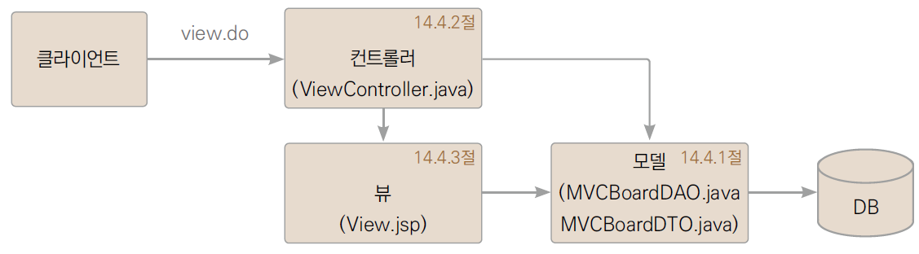
14.4 상세 보기(1)
상세 보기 처리 프로세스와 담당 모듈(파일)
상세 보기부터는 서블릿 매핑에 web.xml이 아닌 애너테이션을 이용하여 학습

Slide 36
14.4 상세 보기(2)
14.4.1 모델 작성
주어진 일련번호에 해당하는 게시물을 DTO로 반환하는 메서드와 조회수를 증가시키는 메서드를 먼저 작성 [예제 14-15] 일련번호로 게시물 조회 ① selectView( ) 메서드는 게시물의 일련번호를 인수로 받아 조회 ② updateVisitCount( ) 메서드는 게시물의 일련번호를 인수로 받아 조회수를 증가시킴 ③ 조회수를 1 증가시켜주는 쿼리문에 주의

Slide 37
14.4 상세 보기(3)
14.4.2 컨트롤러 작성
상세 보기 서블릿 작성 [예제 14-16] 상세 보기 서블릿 ① @WebServlet 애너테이션으로 요청명과 서블릿을 매핑 게시물 조회 요청이 오면 이 서블릿은 ② DAO 객체를 생성 ③ 게시물의 일련번호를 매개변수로 받음 ④ 조회수를 먼저 증가시킴 ⑤ 게시물 내용을 가져오기 ⑥ 게시물 내용을 줄바꿈 처리 - HTML 문서는 일반 텍스트 문서의 줄바꿈 문자(\r\n)를 무시하기 때문에 HTML이 인식하는 줄바꿈 태그(<br/>)로 바꿔주는 것 ⑦ DTO 객체를 request 영역에 저장 ⑧ 뷰(View.jsp)로 포워드

Slide 38
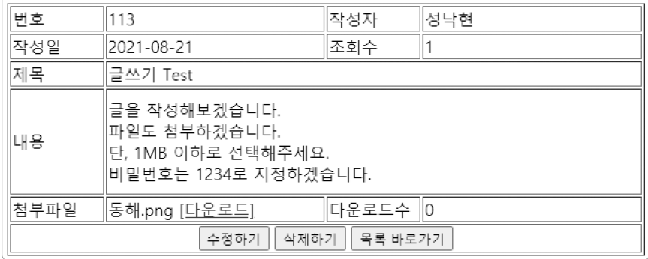
14.4 상세 보기(4)
14.4.3 뷰 작성

Slide 39
14.4 상세 보기(5)
[예제 14-17] 게시물 내용보기 뷰(JSP) ① 서블릿에서 request 영역에 저장한 DTO 객체의 내용을 EL로 출력 ${속성명.멤버 변수} 형식 ② 첨부 파일은 필수 입력사항이 아니므로, JSTL인 <c:if>를 이용해 파일이 있을 때만 파일 이름과 다운로드 링크를 출력 ③ 다운로드 링크의 형태는 목록 보기(List.jsp) 코드와 동일 ④ 수정, 삭제, 목록 바로가기 버튼을 추가 ⑤ [수정하기]와 [삭제하기]의 경우 비밀번호 검증 페이지인 ../mvcboard/pass.do로 먼저 이동 (14.6절에서 학습)

Slide 40
14.4 상세 보기(6)
14.4.4 동작 확인
01 Default.jsp를 실행
02 [게시판 목록 바로가기] 링크를 클릭
03 화면의 목록 중 원하는 글의 제목을 클릭하면 내용이 출력
다운로드 기능은 14.5절에서 구현 따라서 [다운로드] 링크를 클릭해도 아직은 동작하지 않음

Slide 41
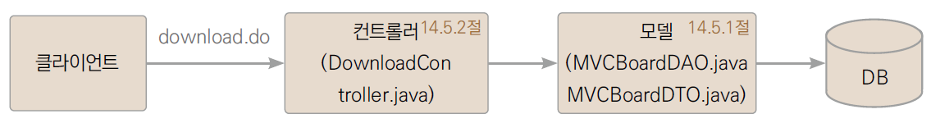
14.5 파일 다운로드(1)
파일 다운로드 처리 프로세스와 담당 모듈(파일)

Slide 42
14.5 파일 다운로드(2)
14.5.1 모델 작성
다운로드 횟수를 증가시키는 메서드를 DAO에 추가 - [다운로드] 클릭 시 전달되는 일련번호를 사용하여 업데이트하며, 방식은 조회수 증가와 동일 [예제 14-18] DAO에 메서드 추가 ① 일련번호를 인수로 받음 ② downcount를 1 증가시킴

Slide 43
14.5 파일 다운로드(3)
14.5.2 컨트롤러 작성
서블릿에서 사용할 유틸리티 메서드 작성 (실제로 파일을 다운로드해주는 메서드) [예제 14-19] 파일 다운로드 유틸리티 메서드 ① download( ) 메서드는 request, response 내장 객체와 디렉터리명, 저장된 파일명, 원본 파일명을 매개변수로 전달받음 ② 서블릿에서 디렉터리의 물리적 경로를 얻어오는 방법 ③ 파일을 찾아 입력 스트림 생성 파일명 깨짐을 방지하기 위한 처리 ④ User-Agent를 통해 클라이언트의 웹 브라우저의 종류를 확인 ⑤ 인터넷 익스플로러일 때와 그 외의 경우를 구분하여 케릭터셋을 설정 ⑥ 파일 다운로드를 위한 응답 헤더를 설정 ⑦ 12장의 Download.jsp에는 있는 코드이나 여기서는 주석으로 처리 - JSP에서는 이 코드가 없으면 예외가 발생하지만 서블릿에서는 발생하지 않음 ⑧ 새로운 출력 스트림을 생성 ⑨ 읽어온 내용을 파일로 출력 ⑩ 입력 스트림과 출력 스트림을 닫음

Slide 44
14.5 파일 다운로드(4)
파일을 다운로드해주는 서블릿을 작성 [예제 14-20] 파일 다운로드 서블릿 ① 다운로드 링크 클릭 시 전달하는 매개변수를 받음 ② 파일을 다운로드 ③ 다운로드 횟수를 증가시킴

Slide 45
14.5 파일 다운로드(5)
14.5.3 동작 확인
01 Default.jsp를 실행
02 [게시판 목록 바로가기] 링크를 클릭
03 화면의 목록 중 첨부파일이 있는 글의 제목을 클릭
04 [다운로드] 링크를 클릭 파일 다운로드 시 원본 파일명으로 저장
05 [목록 바로가기] 버튼을 클릭해 목록 보기 화면으로 이동
06 ‘첨부’ 열의 [Down] 링크를 클릭 같은 파일을 반복해 다운로드하면 “동해 (1).png”와 같이 파일명 뒤에 번호를 붙여서 기존 파일이 덮어써지는 일을 방지. JSP의 기능이 아닌, 웹 브라우저의 기능
07 다시 글 제목을 클릭해 ‘다운로드수’ 값이 증가했는지 확인

Slide 46
14.6 삭제하기(1)
View.jsp의 수정, 삭제 버튼의 링크
... 생략 ... <button type="button" onclick="location.href='../mvcboard/pass.do? mode=edit&idx=${ param.idx }';"> 수정하기 </button> <button type="button" onclick="location.href='../mvcboard/pass.do? mode=delete&idx=${ param.idx }';"> 삭제하기 </button> ... 생략 ...
수정과 삭제 모두 pass.do를 사용하며, 매개변수 중 mode의 값만 다름
pass.do는 비밀번호를 확인하는 서블릿으로 연결(비회원제 게시판은 회원인증 절차 없이 글을 작성할 수 있기 때문에 비밀번호로 작성자인지를 판단)
수정의 경우에는 비밀번호 확인 후 수정하기 페이지로 이동하며, 삭제의 경우에는 비밀번호 확인이 완료되면 별도의 이동 없이 게시물을 즉시 삭제

Slide 47
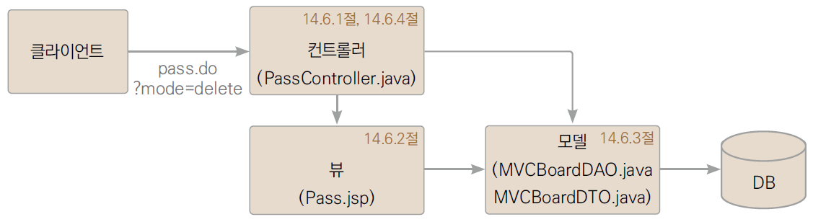
14.6 삭제하기(2)
삭제하기 처리 프로세스와 담당 모듈(파일)

Slide 48
14.6 삭제하기(3)
14.6.1 요청명/서블릿 매핑
비밀번호 입력 페이지로 이동하기 위한 서블릿 작성 [예제 14-21] 페이지 이동 서블릿 ① 애너테이션으로 요청명과 매핑 ② mode 매개변수 값을 request 영역에 저장 ③ Pass.jsp로 포워드

Slide 49
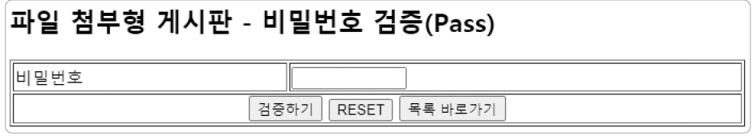
14.6 삭제하기(4)
14.6.2 뷰 작성
[예제 14-22] 비밀번호 입력 화면 ① 비밀번호를 입력했는지 확인해주는 자바스크립트 함수를 정의 ② 이번 폼에서는 파일을 첨부하지 않으므로 enctype 속성은 필요하지 않음 ③ 삭제 혹은 수정할 게시물의 일련번호(idx)와 모드(mode)를 hidden 타입 입력상자에 저장

Slide 50
14.6 삭제하기(5)
14.6.3 모델 작성
DAO 클래스에 비밀번호 확인과 삭제하기 메서드 작성 [예제 14-23] DAO에 메서드 추가 confirmPassword( ) 메서드는 ① 비밀번호와 일련번호가 일치하는 게시물의 개수를 세어 비밀번호 일치 여부를 확인 ② 일치하는 게시물이 없다면(실행 결과가 0이면) false를 반환 또한 예외가 발생할 때도 false를 반환 deletePost( ) 메서드는 건네받은 일련번호의 게시물을 삭제 ③ 정상적으로 삭제되었다면 executeUpdate( ) 메서드가 1을 반환

Slide 51
14.6 삭제하기(6)
14.6.4 컨트롤러 작성
파일 업로드를 위해 작성했던 FileUtil 클래스에 파일 삭제 메서드 추가 [예제 14-24] 파일 삭제하기 ① 파일이 저장된 디렉터리의 물리적 경로를 얻어옴 ② 경로와 파일명을 결합하여 파일 객체를 생성 ③ 경로에 파일이 존재하면 ④ 삭제 실행

Slide 52
14.6 삭제하기(7)
전송된 비밀번호를 확인한 후 삭제 혹은 수정을 하기 위한 서블릿 작성 [예제 14-25] 파일 삭제/수정 서블릿 ① 비밀번호 입력폼에서 전송한 값을 받아 처리하므로 doPost( ) 메서드에서 작성 ② 매개변수를 받아 변수에 저장하고 ③ DAO를 통해 비밀번호가 맞는지 확인 ④ 비밀번호가 일치하고 ⑤ 현재 요청이 수정이라면 ⑥ session 영역에 ⑦ 비밀번호 저장 ⑧ 수정하기 페이지로 이동 ⑨ 현재 요청이 삭제라면 게시물에 첨부된 파일도 같이 삭제해야 함 ⑩ 기존 정보를 보관 ⑪ 삭제 후에 ⑫ 보관해둔 정보에서 파일 이름을 찾아 첨부 파일까지 삭제 ⑬ 목록 페이지로 이동 ⑭ 만약 비밀번호가 일치하지 않는다면 경고창을 띄우고 이전 페이지로 이동

Slide 53
14.6 삭제하기(8)
비밀번호를 session 영역에 저장한 이유
⑦에서 비밀번호를 session 영역에 저장한 이유가 무엇일까?
수정하기 페이지의 요청명은 “edit.do?idx=일련번호” 형태. 그런데 만약 사용자가 이 URL 패턴을 이미 알고 있다면 비밀번호 검증 없이도 곧바로 수정하기 페이지에 접속할 수 있음
비밀번호 검증을 건너 뛰고 수정하기 페이지에 접속했다면 게시물이 수정되면 안 되므로, 검증이 완료된 비밀번호를 session 영역에 저장해놓고, 수정 시 저장된 비밀번호가 없다면 정상적인 경로로 접속하지 않은 것으로 판단
14.7.5절의 ‘수정하기용 컨트롤러 작성’ 참조

Slide 54
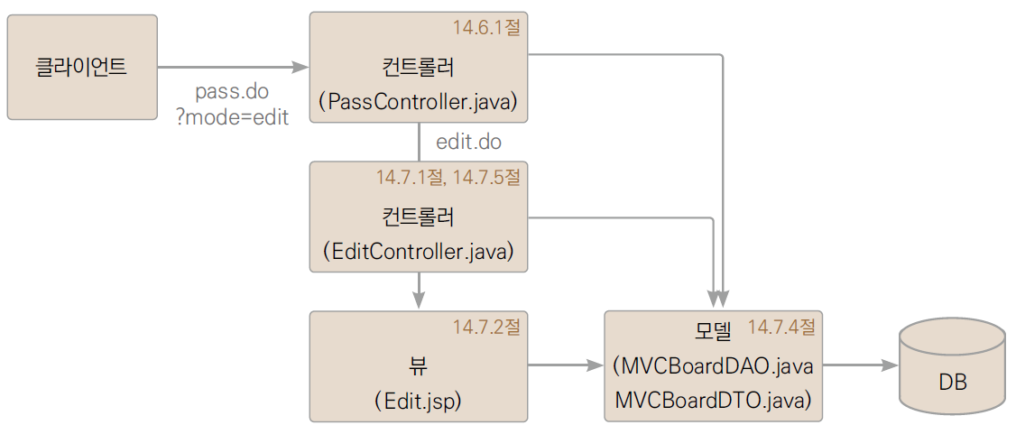
14.7 수정하기(1)
수정하기 처리 프로세스와 담당 모듈(파일)

Slide 55
14.7 수정하기(2)
수정하기 페이지는 기존 내용을 가져와 글쓰기 페이지의 입력상자에 미리 입력해두면 됨
상세 보기에서 사용했던 selectView( ) 메서드를 그대로 사용하고, 뷰는 글쓰기에서 사용한 Write.jsp를 일부 수정해 사용 [예제 14-26] 요청명/서블릿 매핑 ① 수정할 게시물의 일련번호 받음 ② 기존 게시물을 내용을 담은 DTO 객체를 얻어옴 ③ request 영역에 저장 ④ Edit.jsp로 포워드

Slide 56
14.7 수정하기(3)
14.7.2 뷰 작성
서블릿에서 게시물 내용을 request 영역에 저장했으니, 뷰에서는 그 내용을 입력상자에 미리 입력해두면 됨 [예제 14-27] 수정하기용 뷰 ① 필수 항목을 모두 입력했는지 확인하기 위한 자바스크립트 함수 - 글쓰기 때와 비교하면 비밀번호 확인이 생략됨 ② 폼 태그를 정의 - action 속성만 edit.do로 바뀌었을 뿐 나머지는 글쓰기 때와 동일 ③ hidden 타입 입력상자로 일련번호, 서버에 저장된 파일명, 원본 파일명을 전달 ④ DTO에 담긴 기존 게시물의 내용으로 작성자, 제목, 내용 등의 입력상자를 채움 - 비밀번호는 이 화면에 진입하기 전에 확인을 거쳤으며, [예제 14-25]의 ⑦에서 session 영역에 저장해뒀음

Slide 57
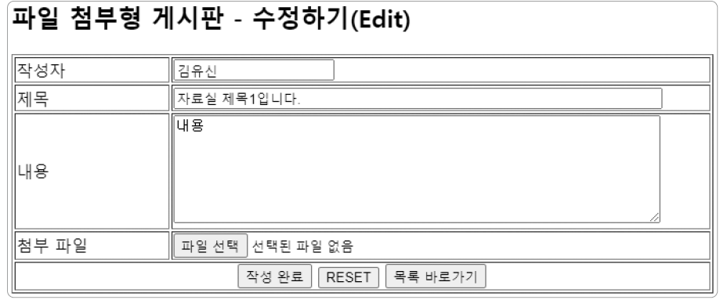
14.7 수정하기(4)
14.7.3 중간 동작 확인
01 Default.jsp를 실행
02 [게시판 목록 바로가기] 링크를 클릭
03 화면의 목록 중 원하는 글의 제목을 클릭하면 내용이 출력
04 화면 아래의 [수정하기] 버튼을 클릭하면 비밀번호 검증 화면이 나타남
05 비밀번호를 입력하고 [검증하기] 버튼을 클릭 (더미 게시글의 비밀번호는 모두 ‘1234’) - 비밀번호가 일치한다면 수정 페이지로 진입

Slide 58
14.7 수정하기(5)
14.7.4 모델 작성
수정 처리를 위해 DAO 클래스에 메서드 추가 [예제 14-28] 수정하기 메서드 추가 ① updatePost( ) 메서드는 수정된 내용을 담은 DTO 객체를 매개변수로 받음 ② UPDATE 쿼리문의 WHERE절을 보면 idx 컬럼뿐만 아니라 pass 컬럼도 조건으로 사용하여 일련번호와 비밀번호가 모두 일치해야 수정되도록 작성 ③ 쿼리문 실행

Slide 59
14.7 수정하기(6)
14.7.5 컨트롤러 작성
수정 처리를 위한 서블릿을 작성 - 앞에서 작성한 EditController.java에 doPost( )를 추가 [예제 14-29] 수정하기 서블릿 ① 파일이 업로드될 디렉터리의 물리적 경로 ② 업로드 제한 용량을 얻어온 후, 이 둘을 인수로 넣어 ③ 파일 업로드 ④ 수정 내용을 얻어와 ⑤ DTO에 저장 ⑥ 비밀번호는 [예제 14-25]의 PassController 서블릿에서 session에 저장한 값을 가져옴 ⑦ 첨부 파일이 있으면 앞에서와 같이 파일명 처리 ⑧ 기존 파일이 있다면 삭제 ⑨ 첨부 파일이 없다면 기존의 파일명을 그대로 유지 -수정하기 뷰 코드(예제 14-27)의 ③에서 전송된 값 ⑩ updatePost( ) 메서드를 호출해 게시물을 수정
▶ 다음 쪽에 이어짐

Slide 60
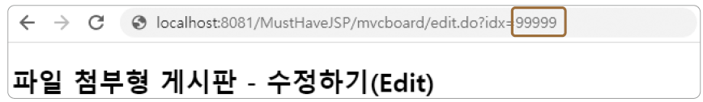
14.7 수정하기(7)
수정 처리를 위한 서블릿을 작성 - 앞에서 작성한 EditController.java에 doPost( )를 추가 [예제 14-29] 수정하기 서블릿 ⑪ 수정이 정상적으로 처리되었다면 session 영역에 저장된 비밀번호는 삭제하고 상세보기 뷰로 이동해 수정된 내용을 확인시켜줌
사용자가 수정하기 페이지의 요청명 패턴을 알고 있다면 비밀번호 검증 없이 URL을 직접 입력해 접속할 수 있음 이 경우 ⑤에서 session에는 비밀번호가 저장되어 있지 않을 것임. 그러면 ⑩에서 dao.updatePost(dto)가 실패하게 되어, ⑫에서 경고 메시지를 띄운 후 상세 보기 페이지로 이동시켜줌

Slide 61
14.7 수정하기(8)
14.7.6 동작 확인
수정하기 페이지에서 내용을 직접 수정
01 Default.jsp를 실행
02 [게시판 목록 바로가기] 링크를 클릭
03 화면의 목록 중 원하는 글의 제목을 클릭하면 내용이 출력
04 화면 아래의 [수정하기] 버튼을 클릭하면 비밀번호 검증 화면이 나타남
05 비밀번호를 입력하고 [검증하기] 버튼을 클릭. 비밀번호가 일치한다면 수정 페이지로 진입
06 ① 내용을 수정하고 → ② 파일까지 첨부한 다음 → ③ [작성 완료] 버튼을 클릭 (비밀번호는 이미 session 영역에 저장되어 있으니 별도의 매개변수로 넘겨줄 필요 없음)
만약 수정 페이지에 너무 오랫동안 머물러 있어 session 영역의 속성이 삭제되었거나, 비밀번호
검증 없이 수정 페이지로 진입하였다면 ‘비밀번호 검증을 다시 진행하라’는 경고창이 뜨게 됨

Slide 62
학습 마무리
핵심 요약
비회원제 게시판에서는 비밀번호가 식별자 역할을 하게 되므로, 인증이 필요한 모든 곳에서 아이디와 같이 사용됨
서블릿을 이용할 때는 기능별 요청명을 미리 정의해두는 것이 좋음 만약 애너테이션으로 매핑을 한다면, 요청명만으로 컨트롤러를 찾을 수 있도록 연관 있는 명칭을 사용해야 함
모델1 방식과 모델2 방식을 비교해보면서 본인의 업무에 무엇을 선택하면 좋을지 스스로 판단

